Slide 1

Développer des relations saines et constructives en équipe
Entamer le voyage avec Insights Discovery

Slide 2

La finalité d’Insights
Créer un monde où les individus ont une meilleure connaissance d’eux-mêmes et des autres, et sont motivés pour faire une différence positive, dans tout ce qu’ils entreprennent.
Découvrir en image
Notes:
Notre objectif chez Insights est de “créer un monde où les individus ont vraiment une meilleure connaissance d’eux-mêmes et des autres, et sont motivés pour faire la différence, une différence positive, dans tout ce qu’ils entreprennent."
C’est la raison pour laquelle nous exerçons notre activité et vous, en tant que Praticien Insights Discovery, contribuerez à cette finalité : aider les gens à avoir une meilleure connaissance d’eux-mêmes et des autres. Vous les aiderez à prendre conscience de leurs forces naturelles. Ils seront ainsi en mesure d’apprécier qui ils sont et de faire la différence, une différence positive, dans ce qu’ils font et ce, quoi qu’ils fassent. Toutefois, nous savons qu’être un Praticien Discovery n’est qu’une facette de votre fonction et nous voulons en faire l’une des facettes les plus enrichissantes. Et ce, à la fois pour l’impact que vous pouvez avoir sur les entreprises avec lesquelles vous travaillerez et pour la relation que vous aurez avec nous.

Slide 3

Un voyage vers la découverte de soi, la compréhension des autres
Oser sa différence et apprécier celle d’autrui
Obtenir des clés pour s’adapter et construire des relations positives au service des enjeux stratégiques de votre ORGANISATION
Entamer le voyage pour …
Bâtir un Socle solide de l’équipe
Bien se connaître pour bien travailler ensemble
Activer les bons leviers de fonctionnement au sein de votre équipe
3

Slide 4

Faites vos gammes avec Insights !
Efficacité relationnelle
Cohésion de l’équipe
Notre Leadership
Ou Efficacité commerciale
Efficacité du Travail Collaboratif
Travail
Préparatoire
Travail
Préparatoire
Travail
Préparatoire
Travail
Préparatoire

Slide 5


Entamer le voyage
Efficacité relationnelle
Objectifs
Donner à chaque participant les éléments de compréhension de son profil et les adaptations qui lui sont accessibles pour améliorer sa communication et ses interactions
1 journée
Déroulé
Présentation-attentes-règles
Perceptions
Couleurs : les bons jours et les mauvais jours
Graphiques : remise des inventaires
Préférences
Reconnaissance du style d’autrui
Adaptation au style d’autrui
Pré requis : Profil réalisé en amont de l’atelier.
5

Slide 6
Cohésion d’équipe
Objectifs
Donner à chaque participant les éléments de compréhension du «fonctionnement» des autre membres de l’équipe.
Générer des engagements réciproques.
½ journée à 1 journée
À déterminer selon les objectifs visés
Déroulé
Partage des graphes
Jeu d’équipe
Roue d’équipe
Partage interactif des profils
Réalisation de la charte d’équipe
Engagements individuels et collectifs
Pré requis : avoir vécu l’atelier efficacité relationnelle en amont + Profil réalisé en amont de l’atelier .
6

Slide 7
Efficacité Commerciale
Objectifs
Permettre à chaque participant de déterminer ses axes de progression selon son style personnel de vente. Equiper chaque commercial de capacités d’adaptation aux différentes Typologies client.
1 à 2 journées selon objectifs visés
Pré requis : avoir vécu l’atelier efficacité relationnelle en amont + Profil « efficacité commerciale » réalisé en amont de l’atelier .
Commentaire : Cet accompagnement sera d’autant plus efficace qu’il sera demandé un travail préparatoire, à chaque commercial, d’identification de « clients difficiles ».
Déroulé
Identifier les forces et faiblesses de chaque énergie de couleur dans le processus de vente
Déterminer ses zones de confort et d’effort dans le modèle vente « six étapes »
Repérer la typologie de ses clients (difficiles)
Savoir s’adapter aux différentes typologies de ses clients
Etablir son plan de progression individuel
7

Slide 8
Développement du leadership
Objectifs
Faire prendre conscience des dynamiques du leadership. Permettre à chaque participant d’identifier son leadership et de déterminer ses axes de progression.
1 journée
Pré requis : avoir vécu l’atelier efficacité relationnelle en amont + Profil réalisé en amont de l’atelier .
Commentaire : Cet accompagnement sera d’autant plus efficace qu’il sera demandé un travail préparatoire, à chaque manager, d’identification de « collaborateurs difficiles ».
Déroulé
Identifier les caractéristiques du leadership
Les leviers et freins des couleurs dans le leadership
Les quatre dynamiques du leadership
Identifier son style de leadership
Définir ses axes de progression individuel
Concrétiser son plan de développement en co-coaching
8

Slide 9
Efficacité d’équipe
Travail collaboratif
Objectifs
Faire exprimer l’efficacité opérationnelle collective selon le modèle d’efficacité d’équipe Insights.
Identifier les points de vigilance et déterminer les plans d’amélioration.
½ journée à 1 journée
À déterminer selon les objectifs visés
Pré requis : avoir vécu l’atelier efficacité relationnelle ou cohésion d’équipe en amont + Profil réalisé en amont de l’atelier .
Commentaire : Cet accompagnement est un coaching d’équipe qui pour être efficace doit s’étaler dans le temps pour valider l’efficacité des plans d’actions.
Déroulé
Analyse opérationnelle de la roue d’équipe
Diagnostic d’ équipe
Ordonnancer les piliers de l’efficacité de l’équipe
Investiguer le pilier inférieur
Valider les axes d’amélioration du travail collaboratif
Déterminer les plans d’actions individuels et collectifs
9

Slide 10
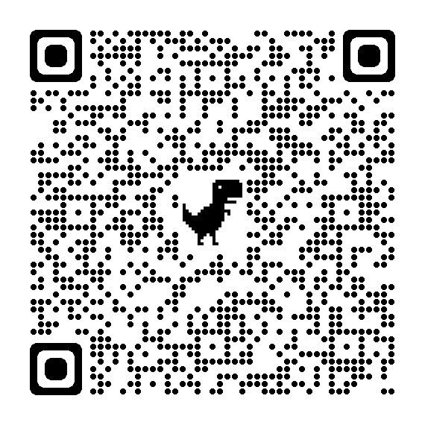
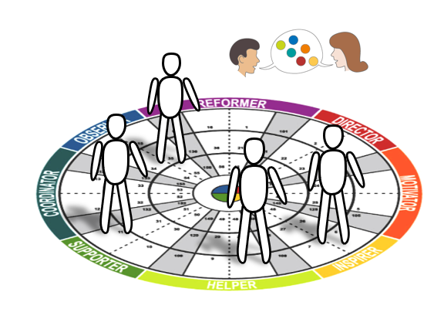
En savoir plus sur Insights
Sur OrCadre
En savoir plus
Sur nos sessions Insights
10

Slide 11

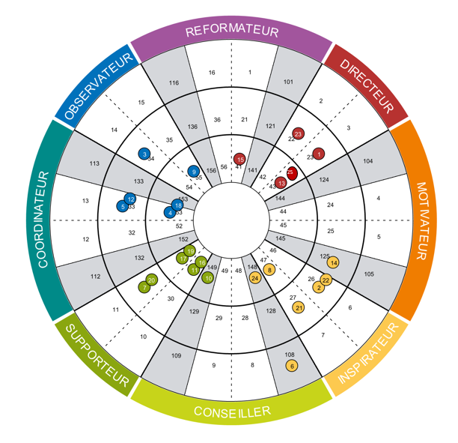
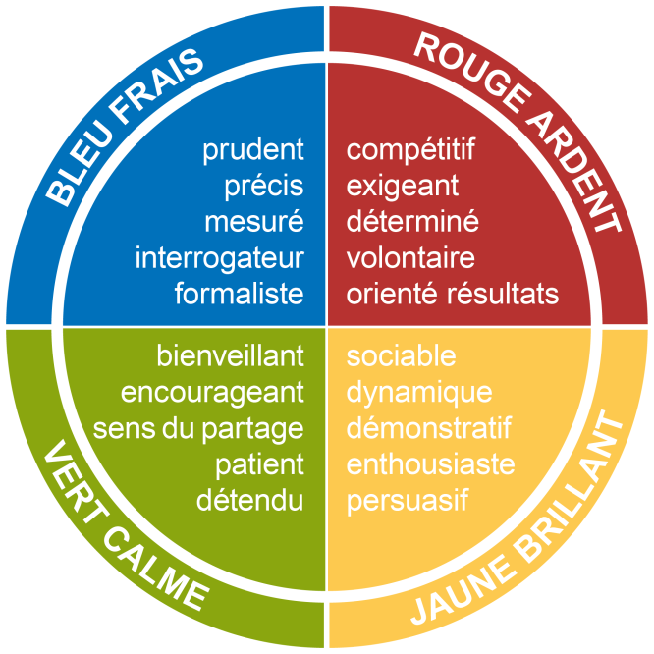

À propos d’Insights Discovery
La conscience de soi est le fondement d'un excellent travail d'équipe, d'une meilleure communication, d'une productivité améliorée et d'un leadership véritablement inspirant. Insights peut augmenter le niveau de conscience de soi dans toute votre organisation et vous aider à vous orienter vers un avenir très prospère.
Nos roues d'équipe vous donnent une représentation très visuelle des préférences personnelles de votre équipe
Le modèle Insights Discovery est un modèle simple et accessible de quatre couleurs qui, accompagné d'un profil personnel Insights Discovery, aide les individus à mieux se comprendre eux-mêmes et à comprendre les autres et leur permet d’améliorer leur communication, leurs relations et leur performance.
Il crée un langage commun au sein des équipes qui permet d'identifier plus facilement les points forts et potentielles faiblesses, afin que les individus et les équipes puissent œuvrer à leur plus haut niveau.
Ce modèle est à la base de beaucoup de nos parcours de formation car il invite les individus à réfléchir à leur façon d’agir et de communiquer.
Chaque personne possède en elle les quatre énergies de couleur mais a une préférence naturelle pour certaines d'entre elles qui influencent ses motivations et son comportement. C'est la combinaison de ces énergies qui crée la personnalité unique de chacun.
En comprenant mieux nos propres préférences et celles des autres, nous pouvons prendre des mesures simples et pratiques qui améliorent nos relations quotidiennes.

Slide 12
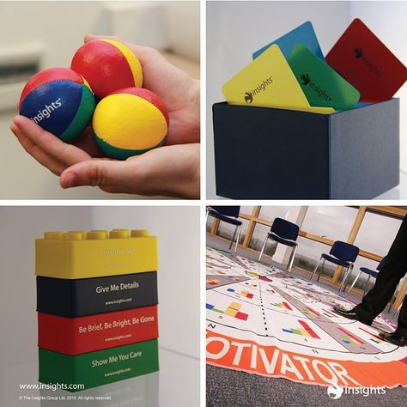
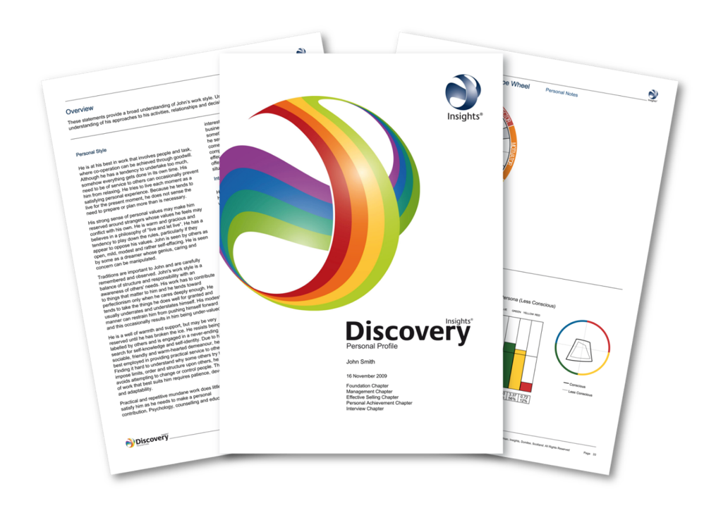

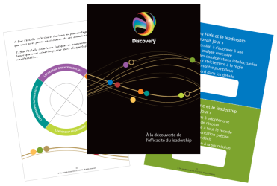
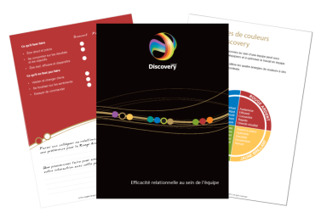
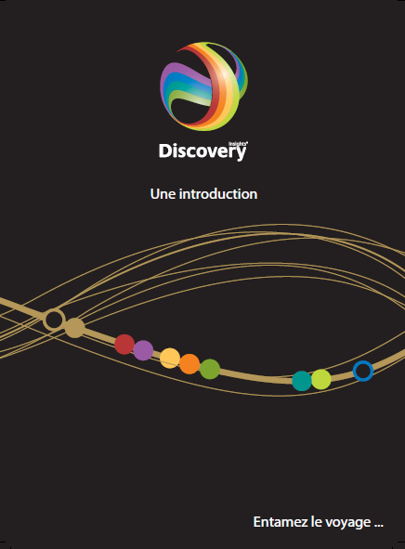
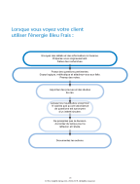

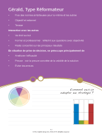
Ressources clés
un profil personnel numérique Insights Discovery – un profil personnel détaillé et entièrement personnalisé qui fournit à chacun des informations sur sa méthode de travail, son style de communication, ses valeurs pour l’équipe et ses « points ignorés ».
L’aide-mémoire Stratégies Perspicaces – un guide pour comprendre et entrer en contact avec des personnes qui ont des préférences différentes en matière d'énergies de couleurs
Un guide qui contient tous les apprentissages clés auxquels il faut se référer
Outils d’animation ludiques utilisés lors de la session (briques, tapis, cartes, casquettes et livrets …)

Slide 13
Contact@orcadre.fr

